Slide 1
Архітектура та протоколи мобільних мереж
Державний університет «Житомирська політехніка»
Викладач: к.т.н., доцент Віталій Ципоренко
Житомир-2025

Slide 2
Зміст
Введення
Архітектурні схеми 2G, 3G, 4G, 5G
Формули каналів та зв’язку
Протоколи радіоінтерфейсу
Протоколи ядра мережі
Висновки
Розшифровка абревіатур
2G – Друге покоління мобільного зв’язку
3G – Третє покоління мобільного зв’язку
4G – Четверте покоління мобільного зв’язку
5G – П’яте покоління мобільного зв’язку

Slide 3
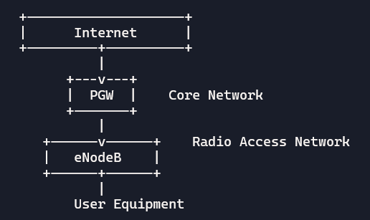
Схема загальної архітектури мобільної мережі
Розшифровка абревіатур
PGW – Шлюз пакетних даних
eNodeB – Вдосконалена базова станція LTE

Slide 4


Архітектура 2G (GSM)
Розшифровка абревіатур
MS – Мобільна станція
BTS – Базова трансиверна станція
BSC – Контролер базової станції
MSC – Центр комутації мобільної мережі
HLR – Реєстр доміцильних абонентів
VLR – Реєстр відвідувачів у зоні обслуговування
Затримка сигналізації в мережі GSM:
T_GSM_sig – час сигналізації
T_air – час передачі по радіо
T_BSC – затримка в BSC
T_MSC – затримка в MSC

Slide 5
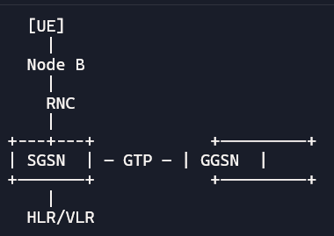

Архітектура 3G (UMTS)
Розшифровка абревіатур
UE – Користувацьке обладнання
Node B – Радіостанція UMTS
RNC – Контролер радіомережі
SGSN – Вузол підтримки пакетної комутації абонентів
GGSN – Шлюзовий вузол пакетної комутації
HLR – Реєстр доміцильних абонентів
VLR – Реєстр відвідувачів у зоні обслуговування
Пропускна здатність каналу (формула Шеннона):
C – пропускна здатність каналу
B – ширина смуги (Гц)
SNR – відношення сигнал/шум

Slide 6
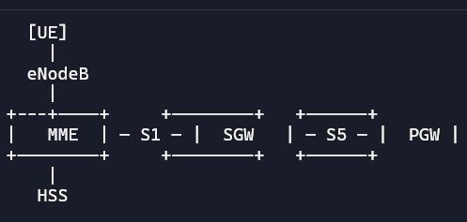
Архітектура 4G (LTE)
Розшифровка абревіатур
UE – Користувацьке обладнання
eNodeB – Вдосконалена базова станція LTE
MME – Функція управління мобільністю
SGW – Вузол обслуговування
PGW – Шлюз пакетних даних
HSS – Сервер абонентської інформації

Slide 7

Лінк-бюджет (потужності сигналів) без запасу:
P_r – потужність сигналу на приймачі; P_t – потужність передавача
G_t – підсилення антени передавача; G_r – підсилення антени приймача
L_FSPL – вільно-просторові втрати; L_misc – додаткові втрати
Повний лінк-бюджет:
M – Запас надійності
Формула вільно-просторових втрат:
M – запас надійності
d – відстань (км)
f – частота (МГц)

Slide 8
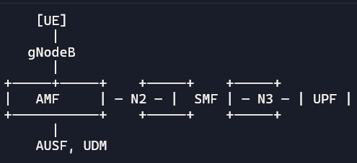
Архітектура 5G
Розшифровка абревіатур
UE – Користувацьке обладнання
gNodeB – Гібридна радіостанція 5G
AMF – Функція управління доступом і мобільністю
SMF – Функція управління сесією
UPF – Функція обробки користувацької площини
AUSF – Функція сервера автентифікації
UDM – Уніфіковане управління даними
N2 – інтерфейс сигналізації між gNodeB і AMF
N3 – інтерфейс передачі користувацьких даних між SMF і UPF
Вільно-просторові втрати:
d – відстань (км)
f – частота (МГц)

Slide 9
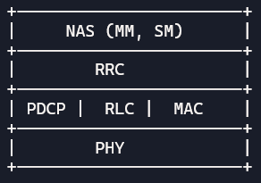
Протоколи радіоінтерфейсу
Розшифровка абревіатур
NAS – Рівень поза радіодоступом
  MM – Управління мобільністю
  SM – Управління сесією
RRC – Контроль радіоресурсів
PDCP – Протокол узгодження пакетних даних
RLC – Протокол керування радіозв’язком
MAC – Контроль середовища доступу
PHY – Фізичний рівень

Slide 10
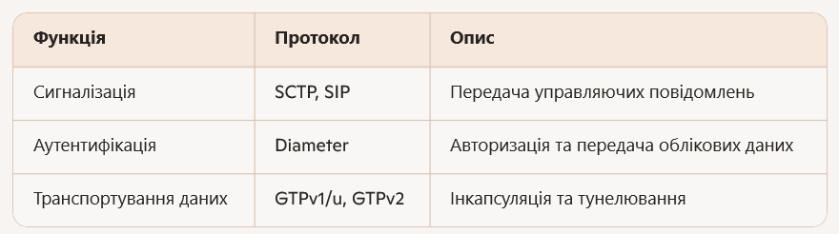
Основні протоколи ядра мережі
Розшифровка абревіатур
SCTP – Протокол управління потоками
SIP – Протокол ініціації сеансів
Diameter – Протокол авторизації та обліку
GTPv1/u – Протокол тунелювання GPRS, версія 1
GTPv2 – Протокол тунелювання GPRS, версія 2

Slide 11
Опис ключових протоколів ядра мережі
SCTP - транспортний протокол із підтримкою мультігомінгу (multihoming) та багатопоточності (multi-streaming), забезпечує надійну доставку сигналізаційних повідомлень у ядрі мережі.
SIP - прикладний протокол ініціації, модифікації та завершення мультимедійних сеансів (VoIP, IMS), використовує текстове кодування повідомлень і клієнт-серверну модель.
Diameter - протокол AAA (автентифікації, авторизації та обліку), розширює функціонал RADIUS, застосовується для взаємодії з HSS/UDM у 4G та 5G.
GTPv1/u - інкапсуляція та тунелювання користувацьких даних між вузлами SGSN–GGSN або SGW–PGW, основний протокол передачі трафіку в 3G/4G.
GTPv2 - сигналізаційний протокол для управління сесіями в EPC, забезпечує створення, модифікацію та видалення тунелів між MME, SGW та PGW.

Slide 12

Приклад розрахунку перепускної здатності
Припустимо
B = 10 МГц
SNR = 15
Пропускна здатність:
C – пропускна здатність
B – ширина смуги
SNR – відношення сигнал/шум

Slide 13
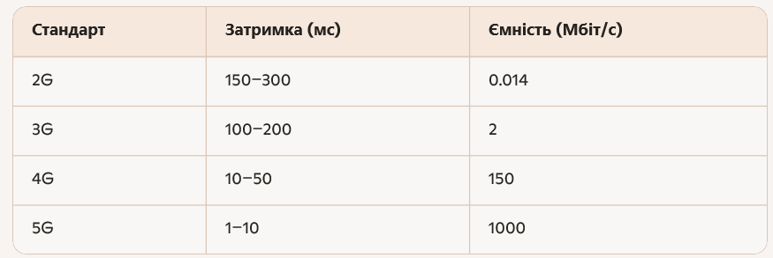
Порівняння архітектур за затримкою та ємністю

Slide 14
Висновки
Модульна архітектура забезпечує гнучкість і масштабованість.
Використання математичних моделей дає змогу точно планувати мережу.
Перехід до 5G відкриває нові сервіси завдяки Network Slicing і edge computing.

